Slide 1

Leak Detection
Entwicklungen in der Lecksuche mit Molchen
Pipeline Symposium Kalkar 2023

Slide 2
Inhalt
● Vorstellung der Gottsberg Leak Detection GmbH
● Gesetzliche Grundlagen und Bestimmungen
● Vergleich verschiedener Technologien zur Lecksuche
● Funktionsprinzip und Anwendungsmöglichkeiten von Lecksuchmolchen
● Fallbeispiele verschiedener LD Projekte
● Neuste Entwicklungen der Gottsberg Leak Detection GmbH

Slide 3
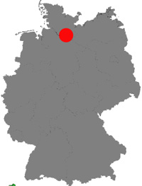
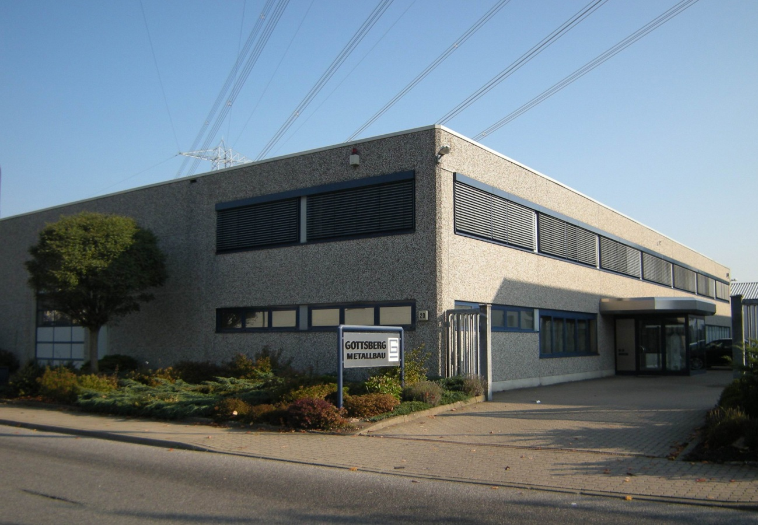
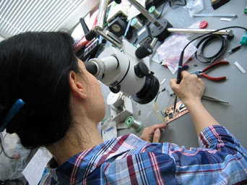
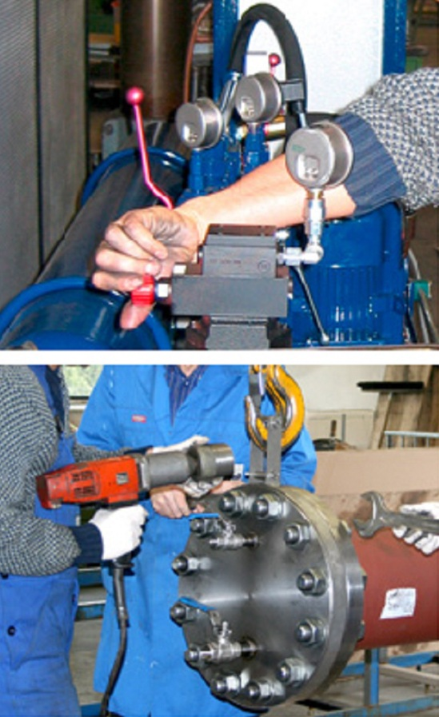
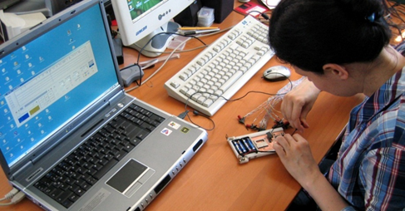
GOTTSBERG Leak Detection GmbH & Co. KG
Am Knick 20 ● 22113 Oststeinbek ● Germany
Phone: +49 40 71 48 66 66
Fax: +49 40 71 48 66 77
www.leak-detection.de
Teststand für Simulationen und Prüfungen

Slide 4
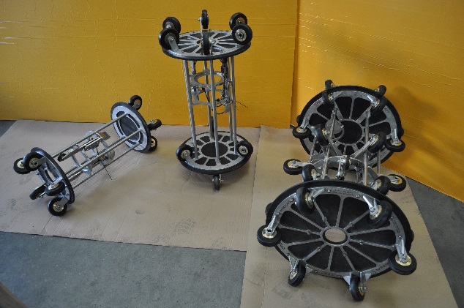
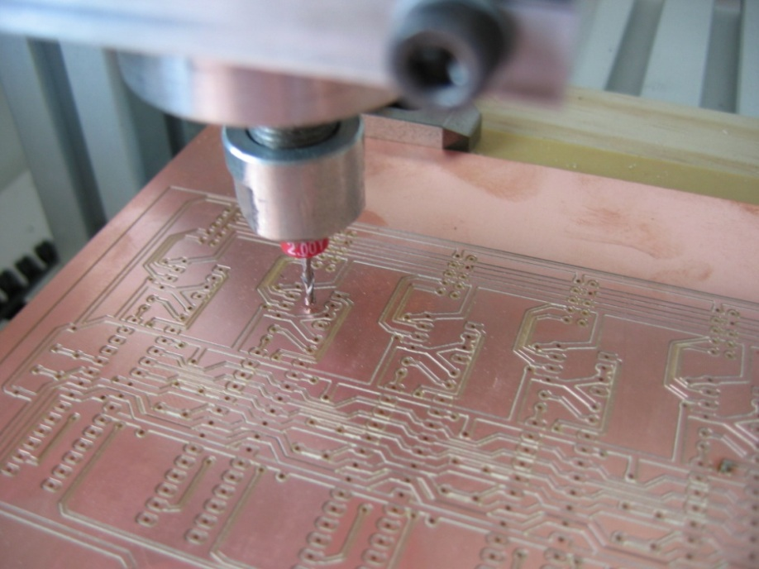
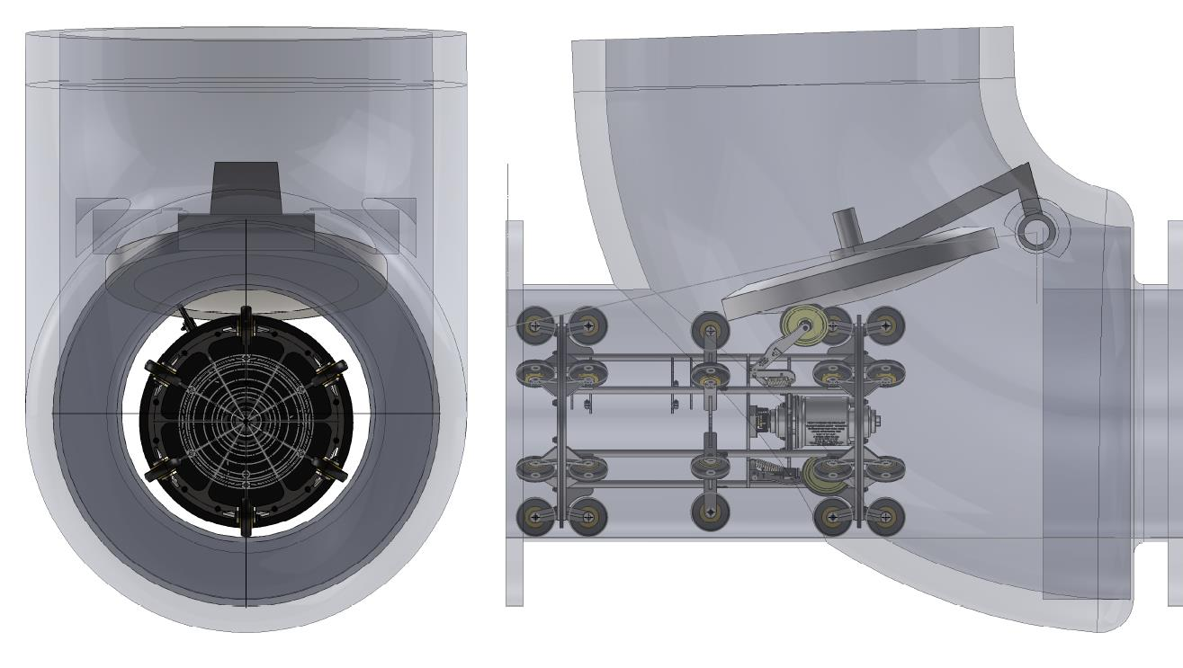
Locations
Firmensitz Oststeinbek
Design and Konstruktion
Kundenservice
Projektmanagement
Vertrieb und Marketing
Forschung & Entwicklung
07

Slide 5
GOTTSBERG Gruppe
Gründungsjahr: • August 1945
Mitarbeiter: • ~ 50 Employees
Locations: • Headquarter in Oststeinbek
Zertifizierungen: • DIN ISO 9001 80079:34 • DIN EN 1090
• DIN EN 18800-7
• Audit of company procedures
03

Slide 6


Geschichte und Entwicklung akkustischer Lecksuchmolche
• Urspüngliche Entwicklung durch die königlich niederländischen
Shell Labore (1968)
• Sick Maihak übernimmt die Technologie und produziert / vertreibt unter Lizenz.
1973 kommt die erste Eigenentwicklung für kleinere Rohrdurchmesser
• Sick Maihak entwickelt die letzte eigene Generation der
Lecksuchmolche1980
• 2001 übernimmt GLD die Entwicklung und Fertigung der Molche
• 2007 die erste eigene GLD Molchgeneration kommt auf den Markt
10

Slide 7
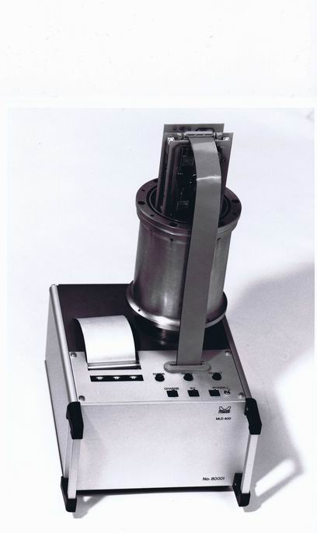
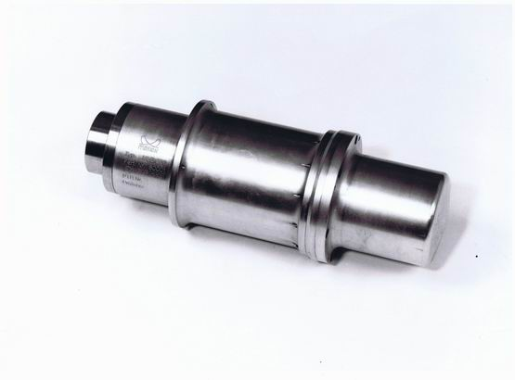
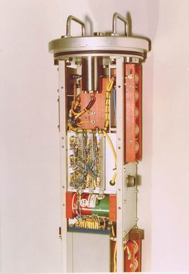
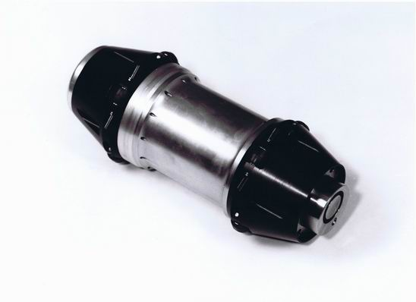
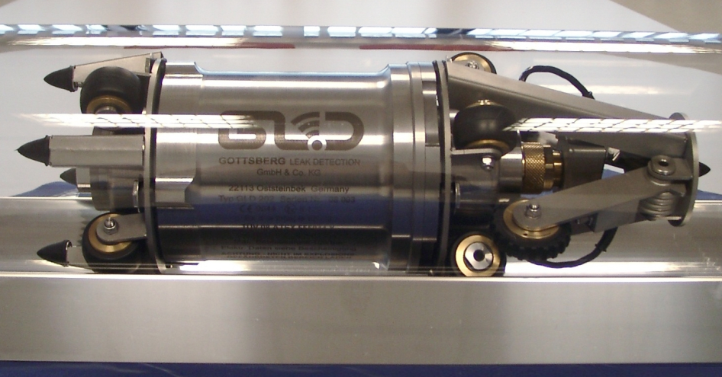
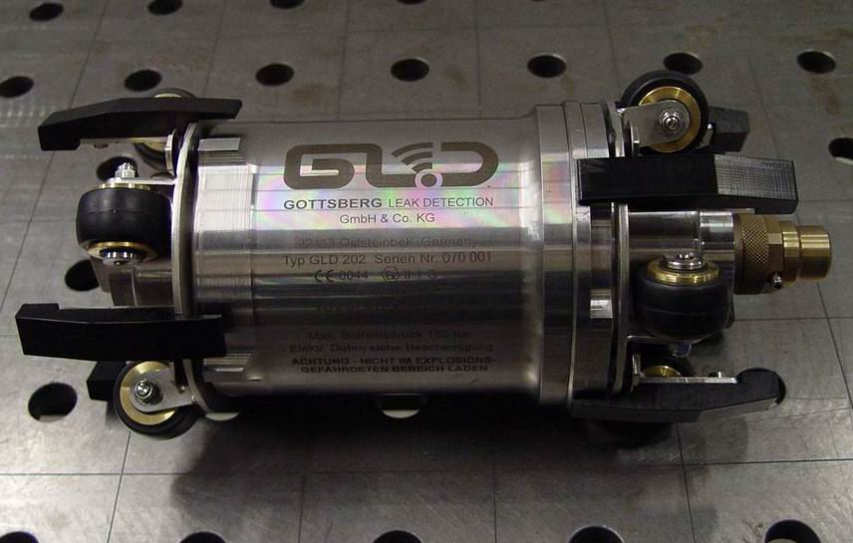
Geschichte und Entwicklung akkustischer Lecksuchmolche
1973
1980
1968
2012
2007
09

Slide 8
GLD Produkte in Entwicklung
GLD 203 Lecksuchmolch für Gasleitungen
GLD 204 Lecksuchmolch für kleine Rohrdurchmesser(4“) abgeschlossen
GLD 205 Lecksuchmolch für hohe Drücke und Temperaturen
abgeschlossen
GLD 310 Fahrgestelle für Gasleitungen
GLD 211 X-Y-Z mapping tools
14

Slide 9
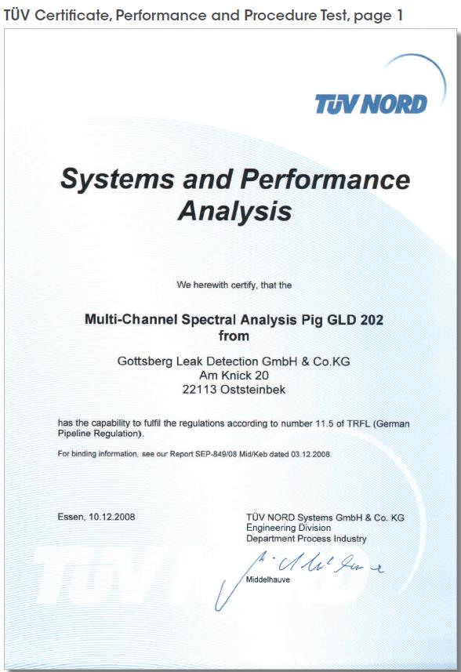
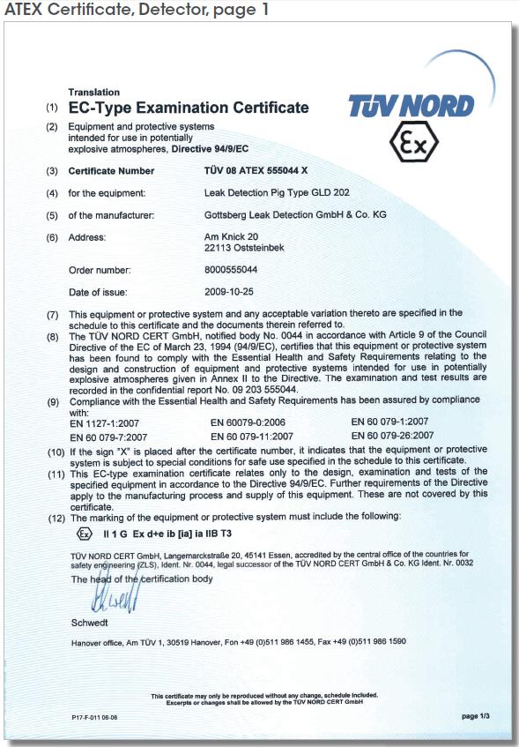
The only ILI tool with ATEX Zone 0 Certification
● Different safety features have to be implemented.
Such as intrinsic safety, pressure housing, etc.
● Specially designed card boards

Slide 10
Referenzen
Mehr als 90% der deutschen Rohöl- und Produktimporte werden durch GLD geprüfte Rohrleitungen transportiert
Dies gilt auch für 90% der österreichischen Importe sowie für rund 30% der Produkte der tschechischen Republik
Die Molche werden in Europas wichtigster und gemessen am Durchfluss größter Pipeline (TAL) verwendet
Internationale Einsätze in Europa, naher Osten, China, Nord- und Südamerika
16

Slide 11
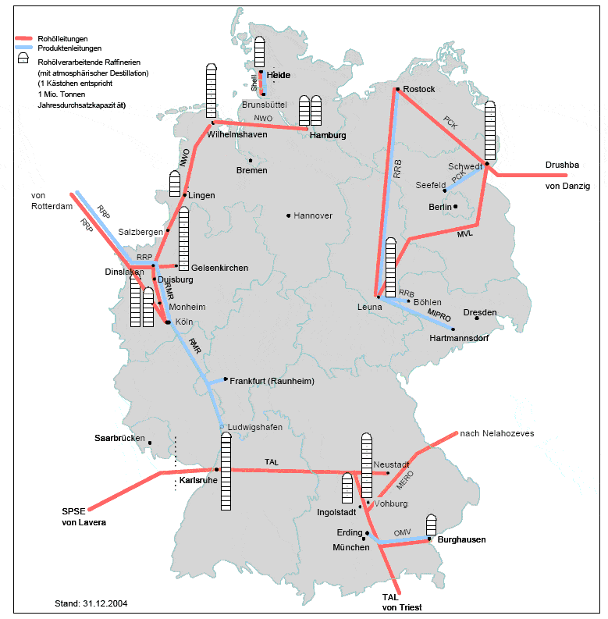
GLD Molche in Deutschland
Deutschlands Versorgungs-
und Transportleitungen
17

Slide 12












Referenzen

Slide 13
Gesetzliche Grundlagen und Bestimmungen
Technische Regel für Rohrfernleitungen TRFL
Es müssen zwei auf unterschiedlichen physikalischen Größen basierende, kontinuierlich arbeitende technische Verfahren zur Anwendung kommen, die im stationären Betriebszustand den Austritt feststellen können.
Eines dieser Verfahren oder ein weiteres muss darüber hinaus auch während instationärer Betriebszustände Austritte feststellen können.
Es muss ein technisches Verfahren zur Anwendung kommen, das während der Förderpausen die Austritte feststellen kann.
Es muss ein technisches oder anderes Verfahren zur Anwendung kommen, das schleichende Undichtheiten feststellt.
Es muss durch ein Verfahren oder durch sonstige Vorkehrungen sichergestellt sein, dass Schadenstellen schnell geortet werden können.

Slide 14

Gesetzliche Grundlagen und Bestimmungen
API 1175
Keine verpflichtenden Bestimmungen sondern eine Richtlinie zur Ausrichtung der Strategien zur Lecksuche
Sie zeigt Mittel und Wege auf, wie mit dem komplexen Thema der Leckfreiheit umgegangen warden kann. Angefangen von Strategien, über das Alarmmanagement bis hin zu Vorschlägen zur Aus- und Weiterbildung von Personal.
Ausblick auf verschiedene Technologien und für welche Anweendungsbereiche sie geeignet sind.
Auch wenn es keine bindende Betriebsanweisung ist, hat die API 1175 große internationale Relevanz und gilt als Standardwerk

Slide 15
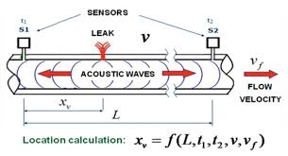
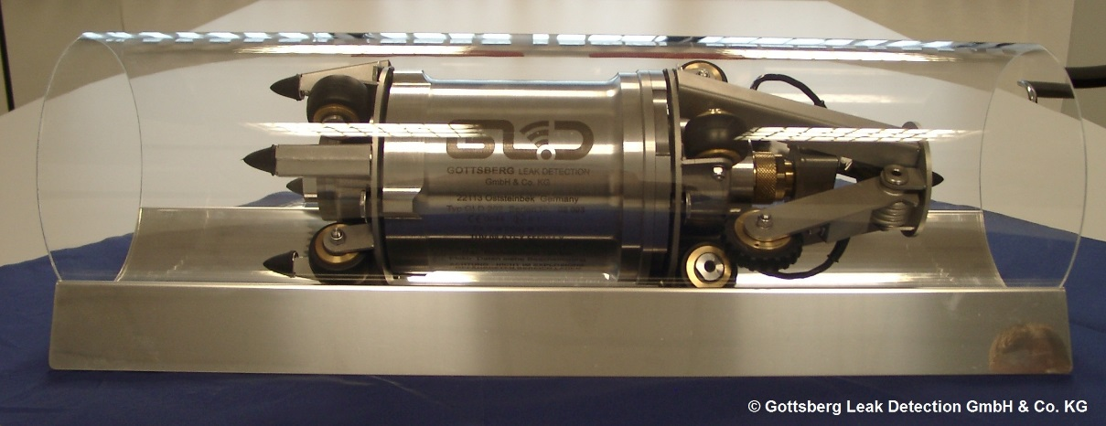
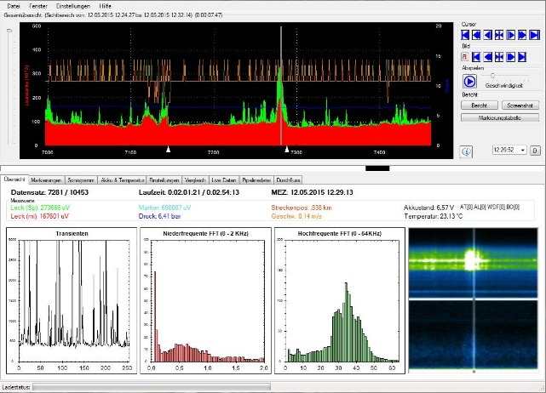
Technologien zur Detektion von Kleinstleckagen
Externe systeme:
Feste akkustische Sensoren
LD Molche

Slide 16
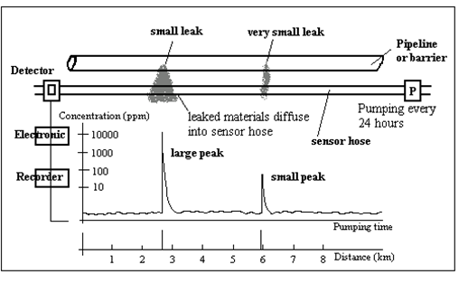
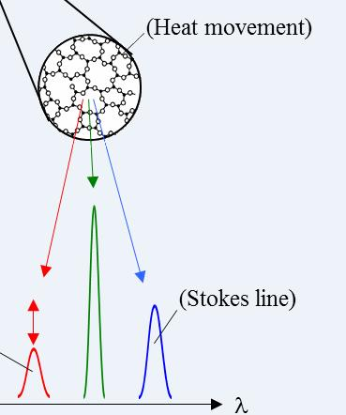
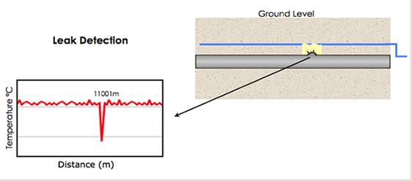
Technologien zur Detektion von Kleinstleckagen
Externe Systeme:
Diffusionsschlauch
Glasfaser Leitungen

Slide 17
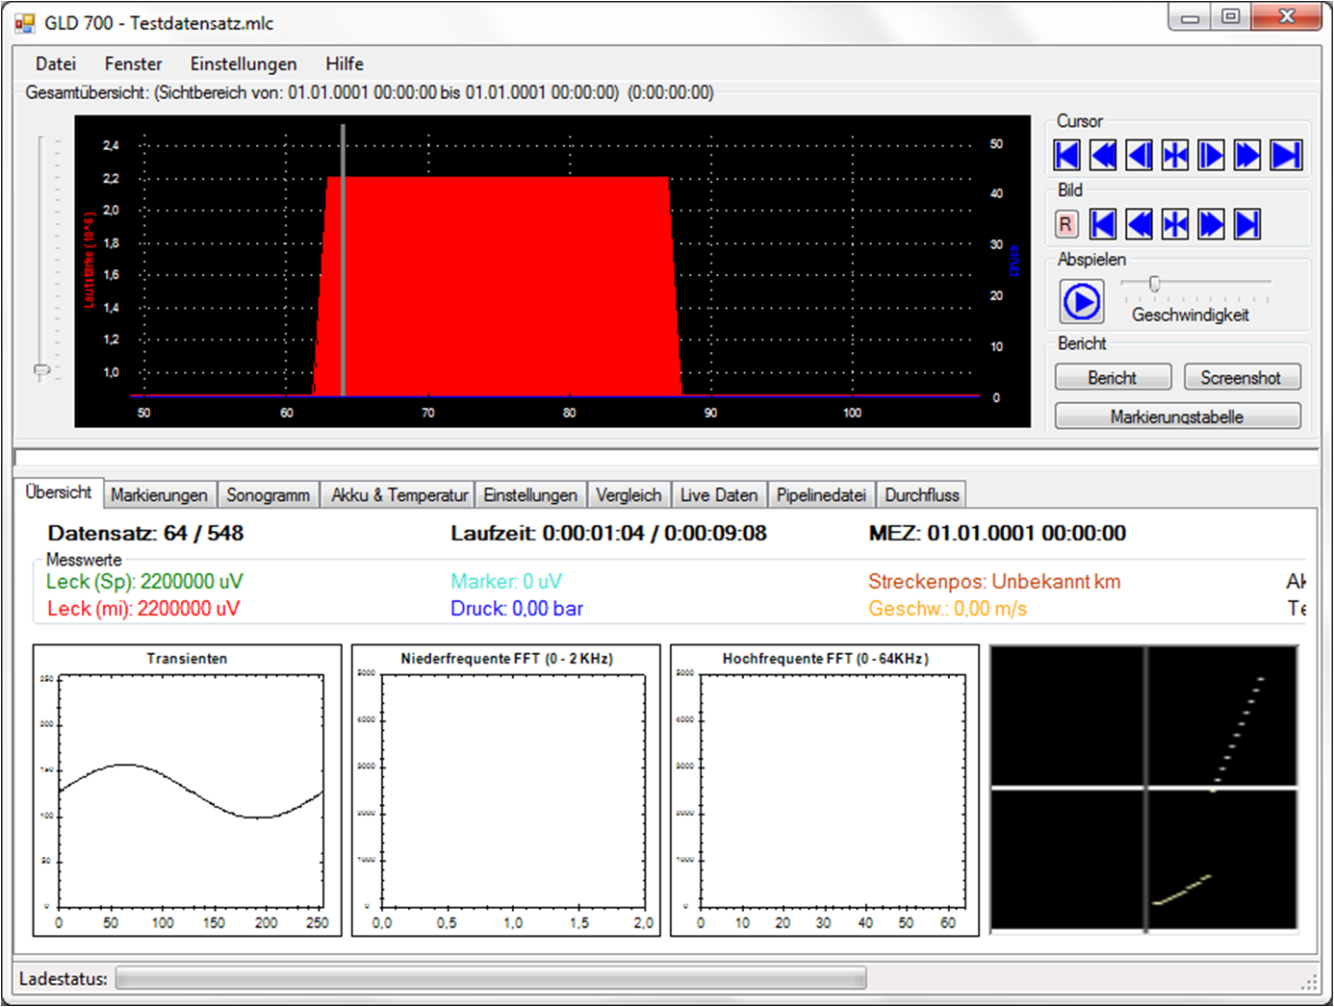
1 Hz
1 Hz

Slide 18

10 Hz

Slide 19

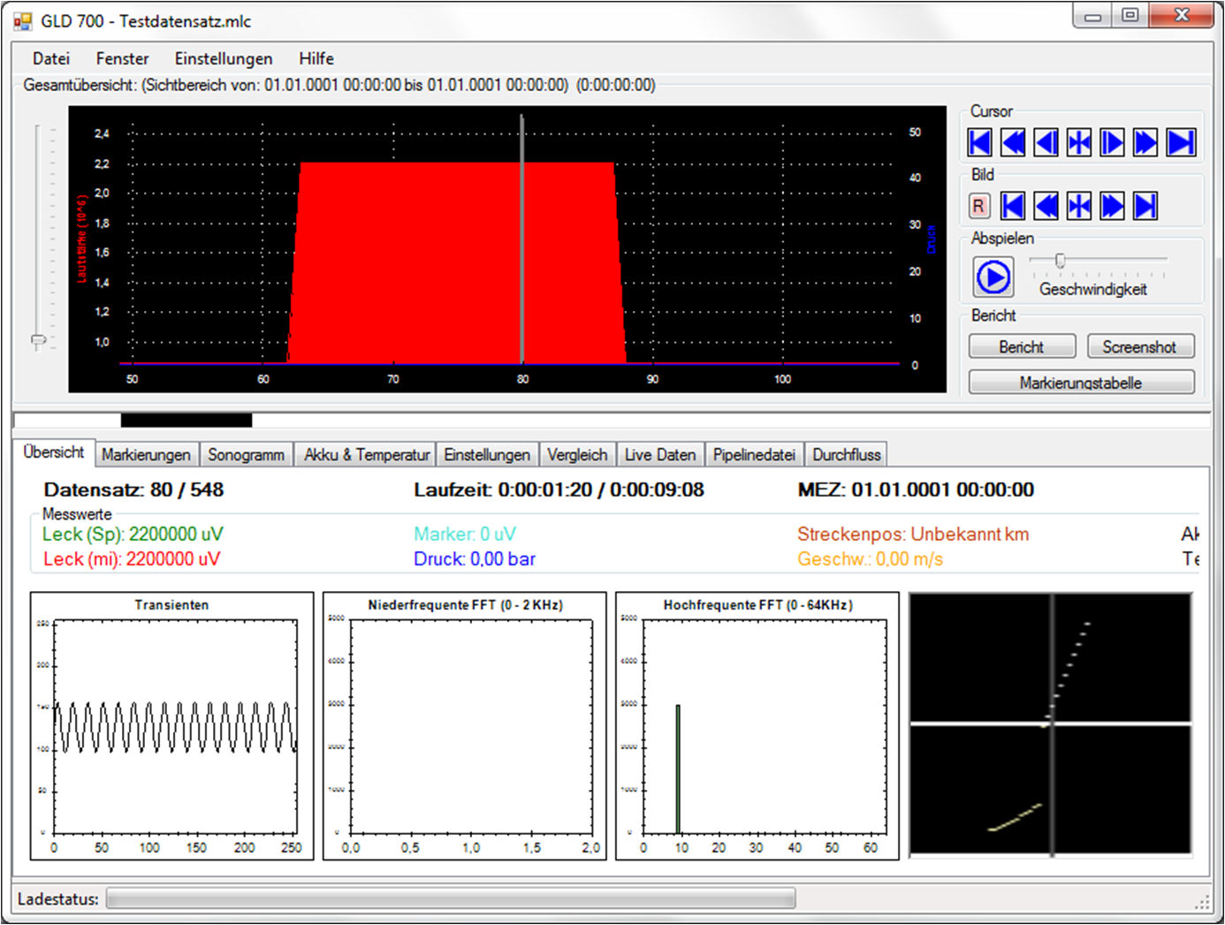
10 KHz

Slide 20

15 KHz

Slide 21
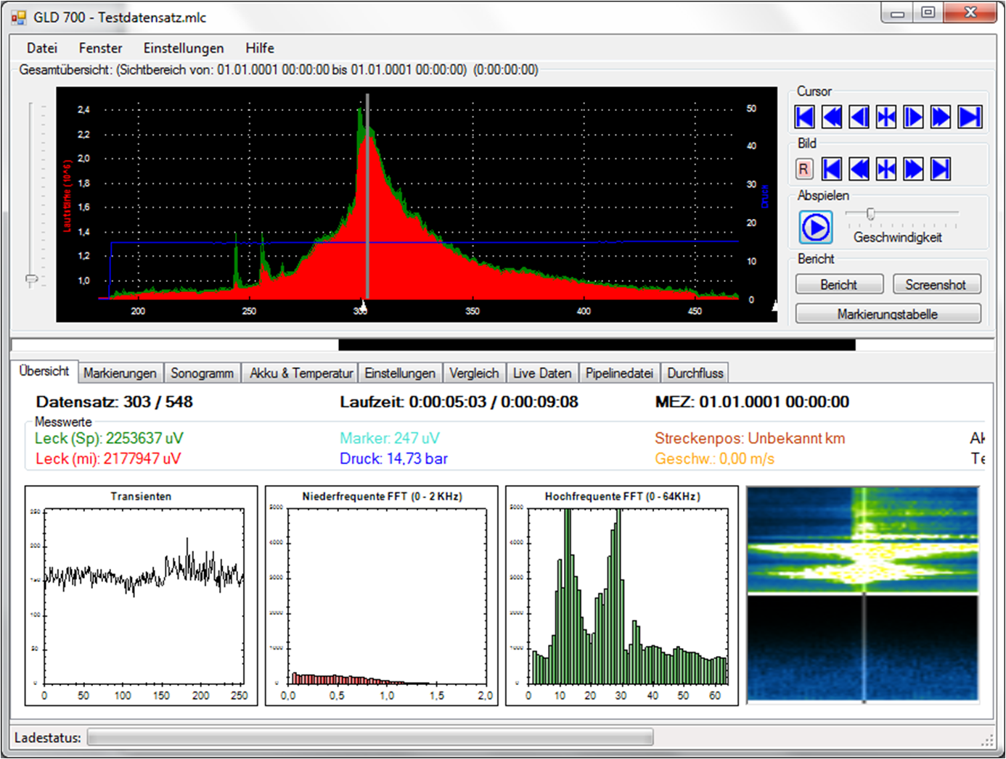
Lecksignal

Slide 22
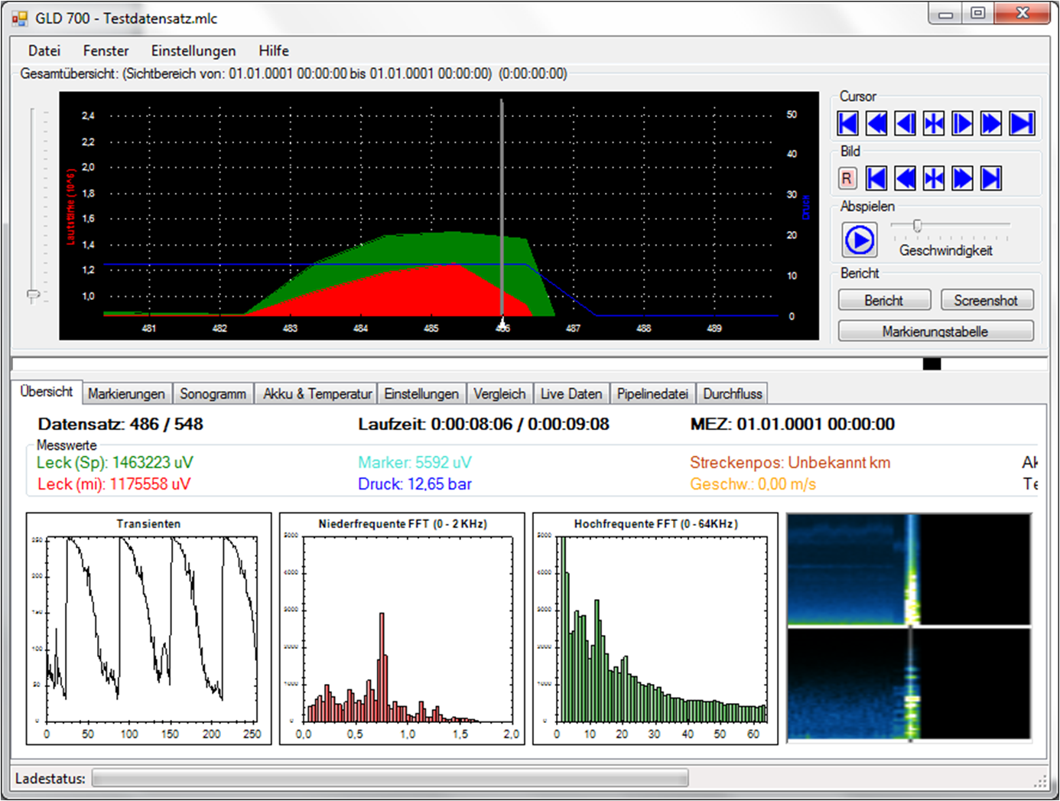
Schlagbohrmaschine

Slide 23
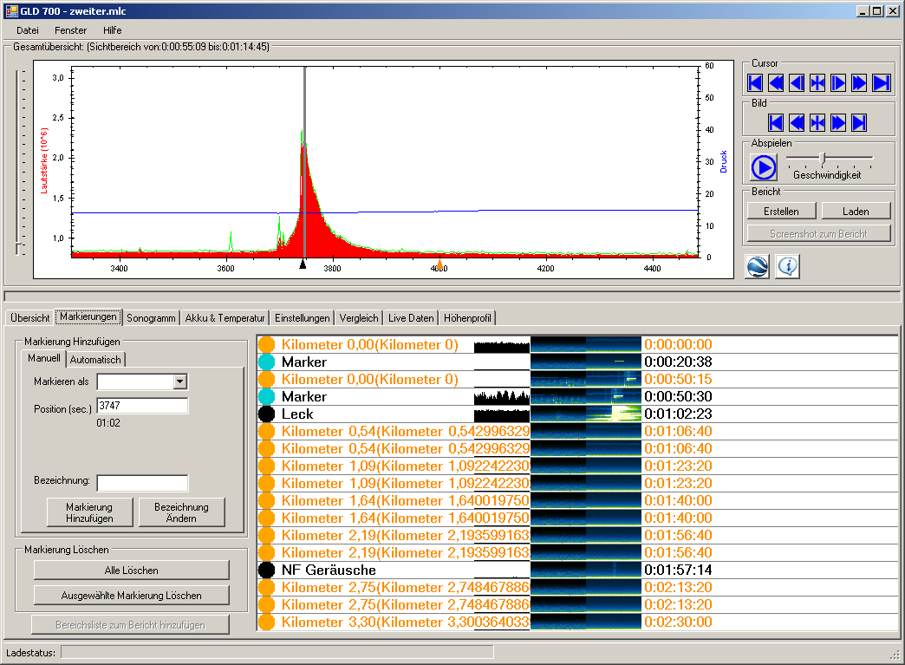
Automatisierte Suche

Slide 24
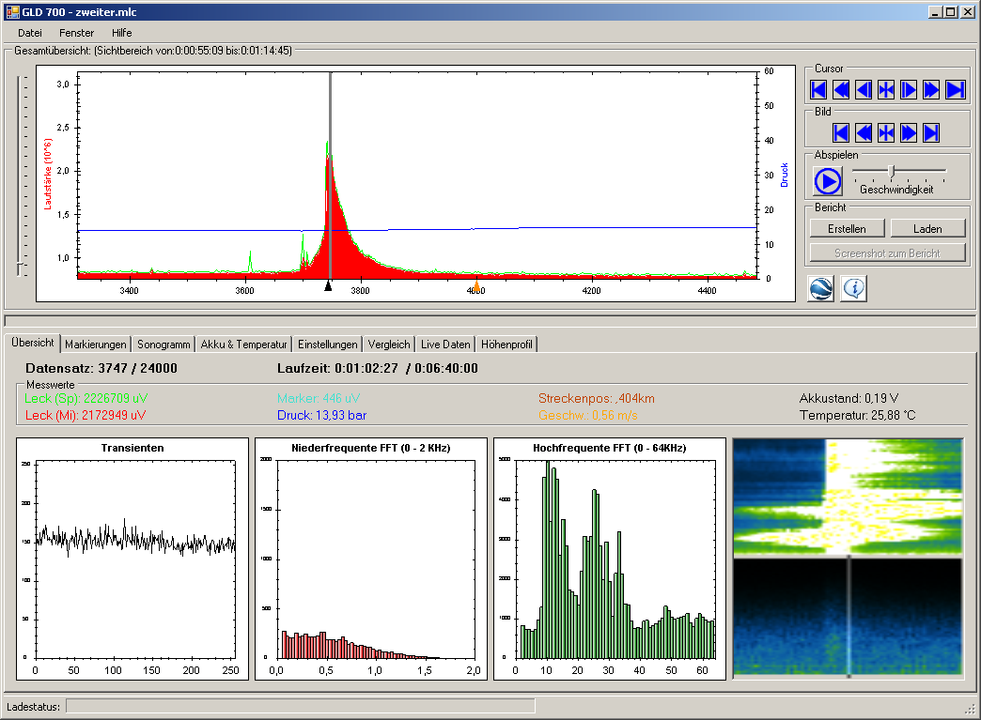
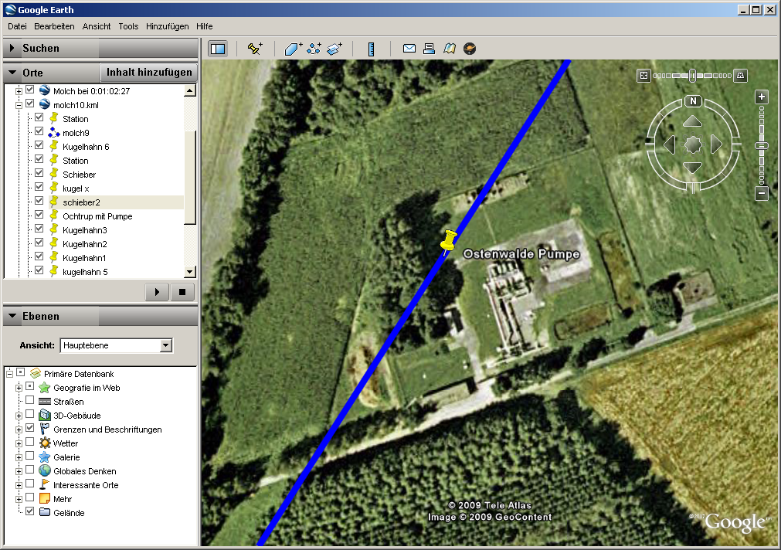
Mapping mit GIS

Slide 25
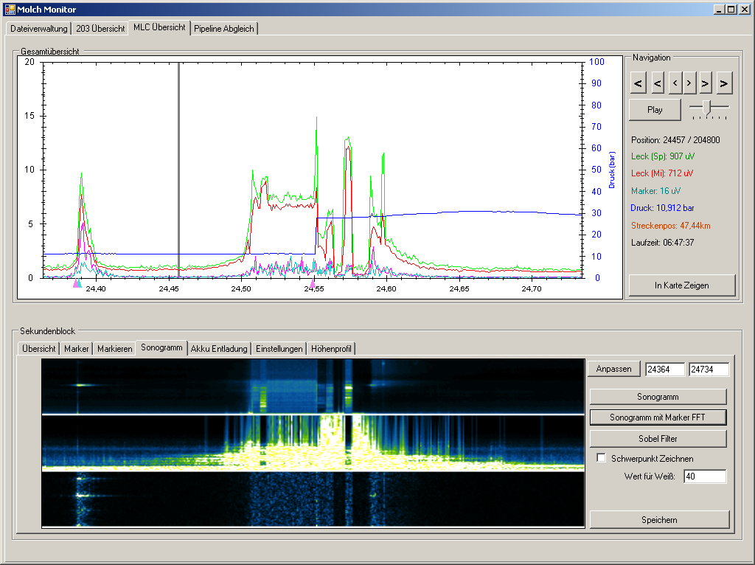
Sonogramm Pumpstation

Slide 26
Leak Location with
Redundant Locating System
Time interpolation
Accuracy depends on various factors
Fixed markers
Odometer wheels
Accuracy ±1% between two known points
Weld seam detection
Accuracy ± 2-4m within one precisely identified pipe segment
16

Slide 27
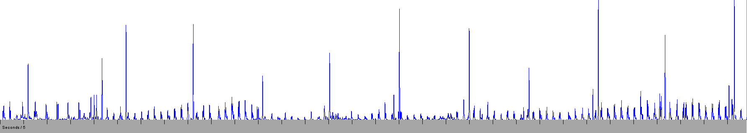
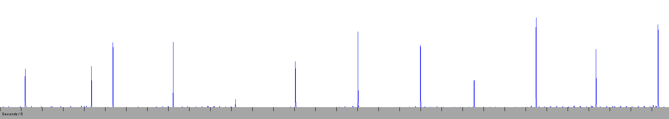
Lokalisierung mit Rohrnahterkennung
Daten des Beschleunigungssensors
ungefiltert
gefiltert

Slide 28
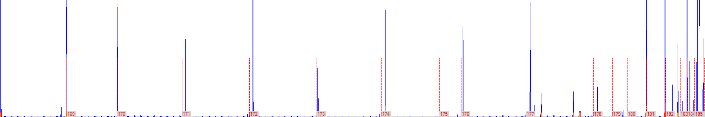
Lokalisierung mit Rohrnahterkennung
Synchronisierung mit Rohrbuch
Musterekennung
  Keine Abweichung in der Lokaisierungsgenauigkeit
  Synchronisierung kann nach fehlerhaften Abschnitten wieder hergestellt werden

Slide 29
Vorteile der Gottsberg Lecksuchmolche
● Zugelassen zur Erfüllung der TRFL für Kleinstleckagen (bis zu 6.8 l/hr TÜV zertifiziert)
● Präzise Lokalisierung beim Erstlauf
● Durch die umfassende Frequenzanalyse werden Fehlalarme vermieden
● Schnelle Auswertung der Laufdaten
● Einziger Intelligenter Molch mit Zulassung für ATEX Zone 0 (TÜV)
● Leitungsbetrieb wird nicht beeinflusst
● Modulares System für verschiedene Pipeline Durchmesser

Slide 30
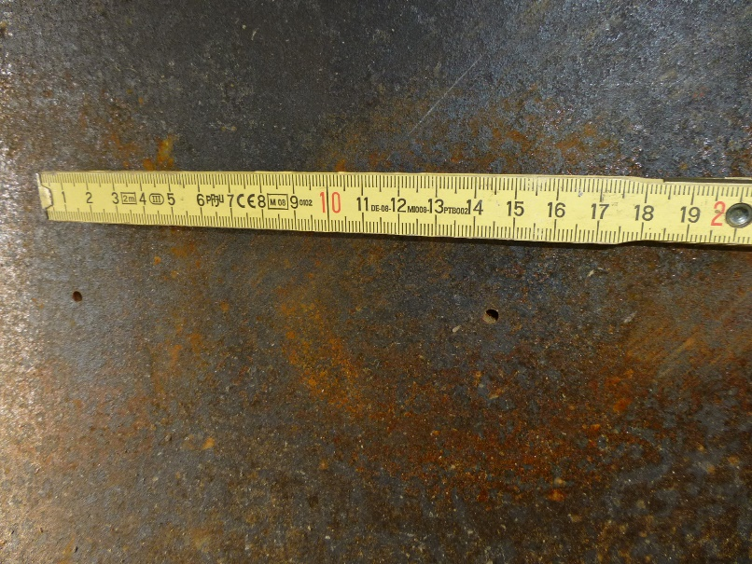
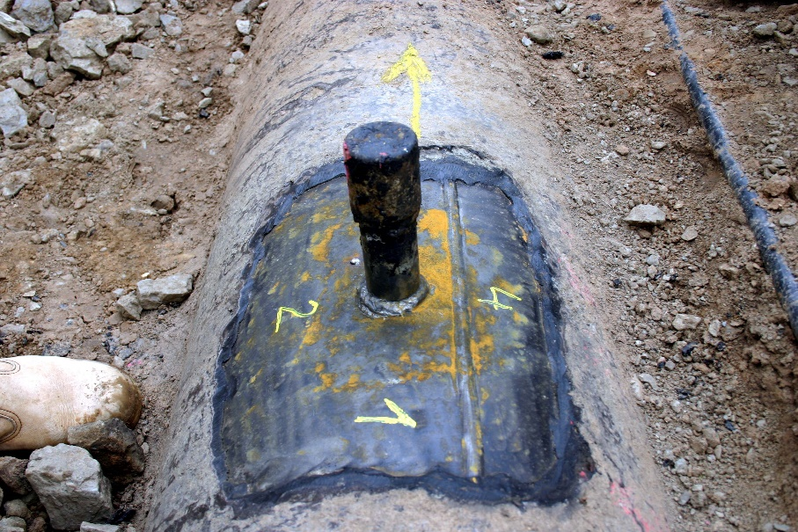
Fallbeispiele Leckagen
Modus Operandi
● Typische Lochgröße 1 – 4 mm. Je nach Druck entspricht dies einem Durchfluß von 100 – 300 L/Std
● Unterhalb der Detektionsgrenze von permanenten Überwachungssystemen
● Oftmals viele kleine Bohrungen an einer Stelle
Notes:
Grundlegendes
2 Hallsensoren, zur Detektierung von magnetischen Molchen
Vermeidung von Fehlermeldung, z.B. durch Zugtrasse und Magnetfeld eines Zuges/Pumpstation
TÜV Zone 1 Zertifiziert
Sensor und Station

Slide 31
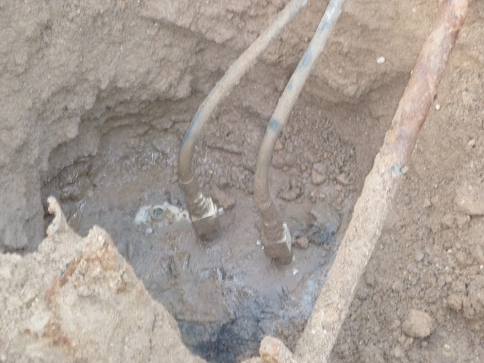
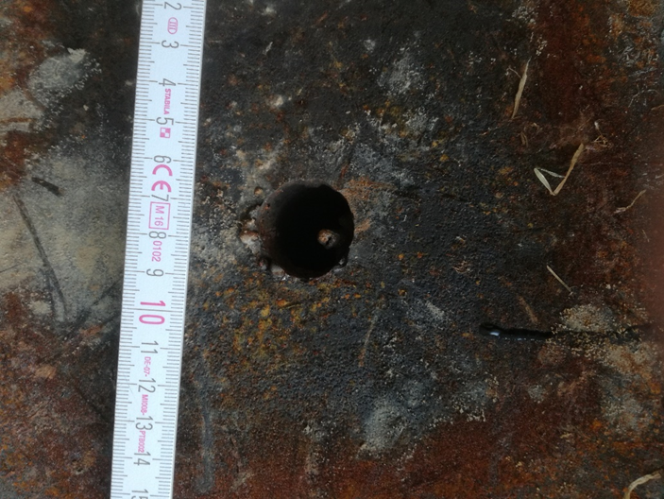
Fallbeispiele Leckagen
Modus Operandi
● Spezielle, langsam öffnende Ventile um Druckwellen zu vermeiden
● Es werden lange Schlauchleitungen oder sogar kleine Stahlleitungen verwendet um das Produkt weit entfernt zu lagern und zu verladen
Notes:
Grundlegendes
2 Hallsensoren, zur Detektierung von magnetischen Molchen
Vermeidung von Fehlermeldung, z.B. durch Zugtrasse und Magnetfeld eines Zuges/Pumpstation
TÜV Zone 1 Zertifiziert
Sensor und Station

Slide 32
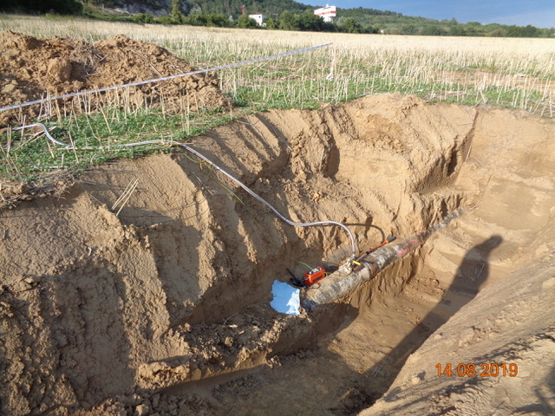
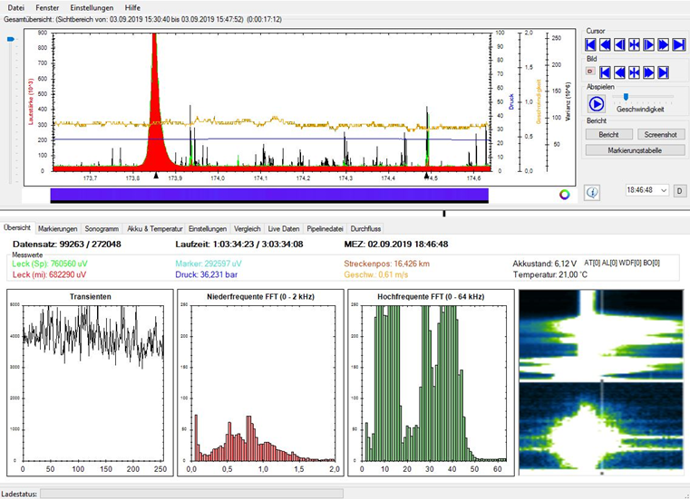
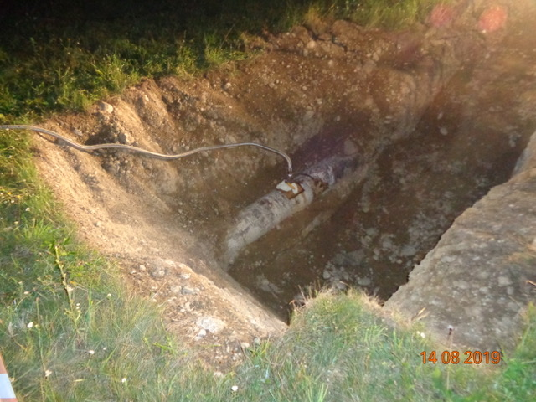
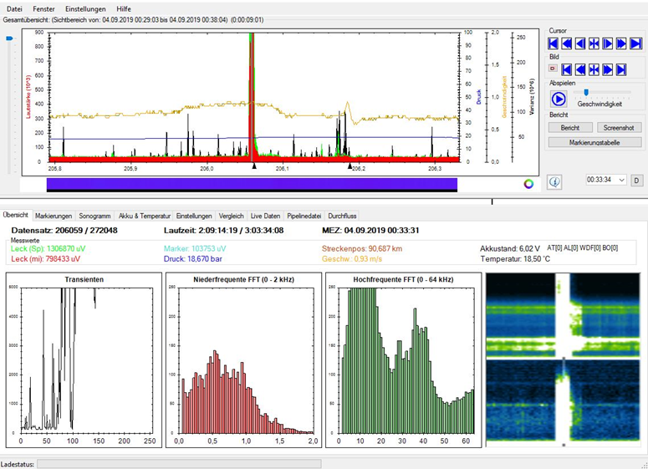
Fallbeispiele Leckagen
Notes:
Grundlegendes
2 Hallsensoren, zur Detektierung von magnetischen Molchen
Vermeidung von Fehlermeldung, z.B. durch Zugtrasse und Magnetfeld eines Zuges/Pumpstation
TÜV Zone 1 Zertifiziert
Sensor und Station

Slide 33
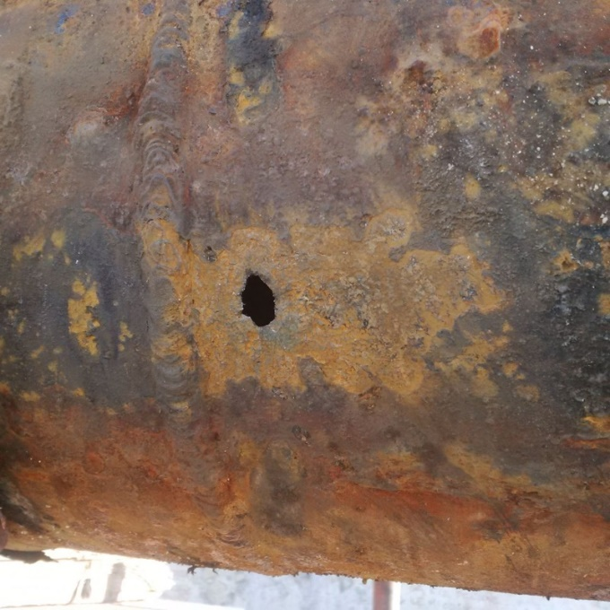
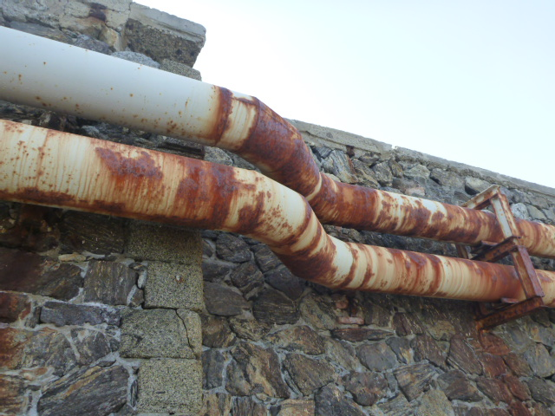
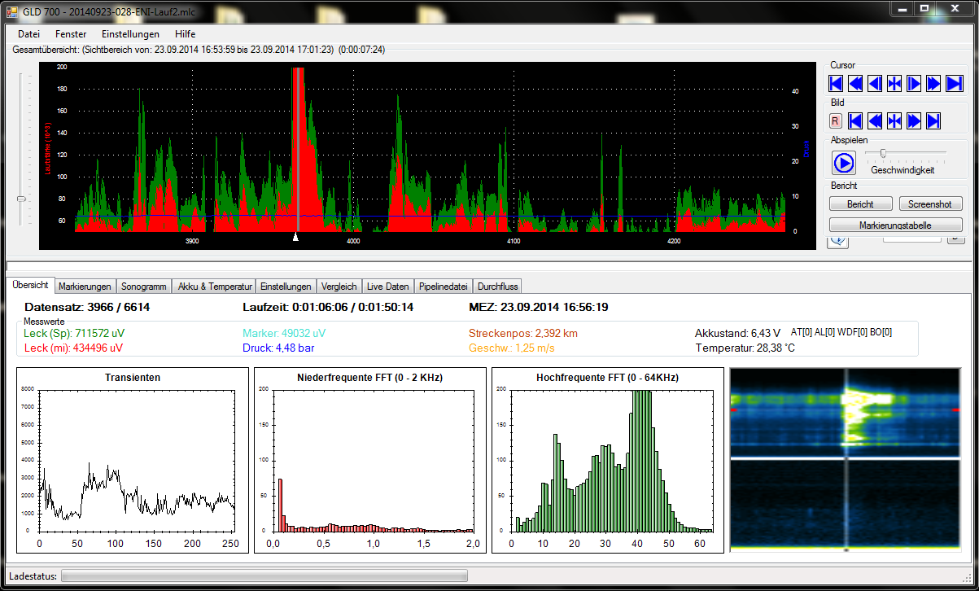
Fallbeispiele Leckagen
Notes:
Grundlegendes
2 Hallsensoren, zur Detektierung von magnetischen Molchen
Vermeidung von Fehlermeldung, z.B. durch Zugtrasse und Magnetfeld eines Zuges/Pumpstation
TÜV Zone 1 Zertifiziert
Sensor und Station

Slide 34
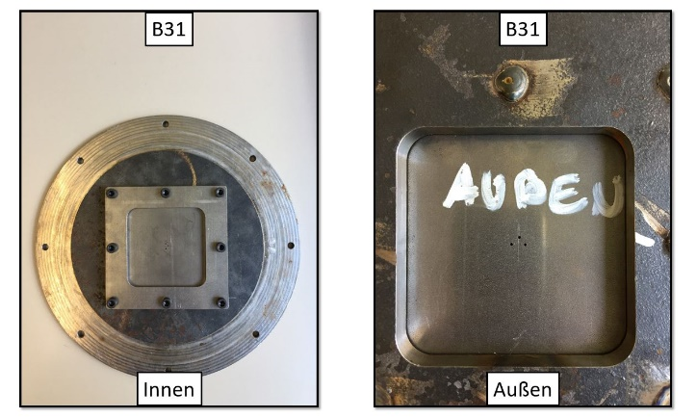
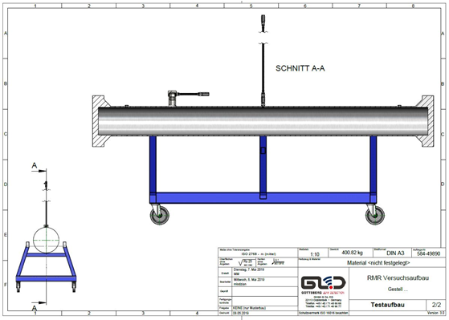
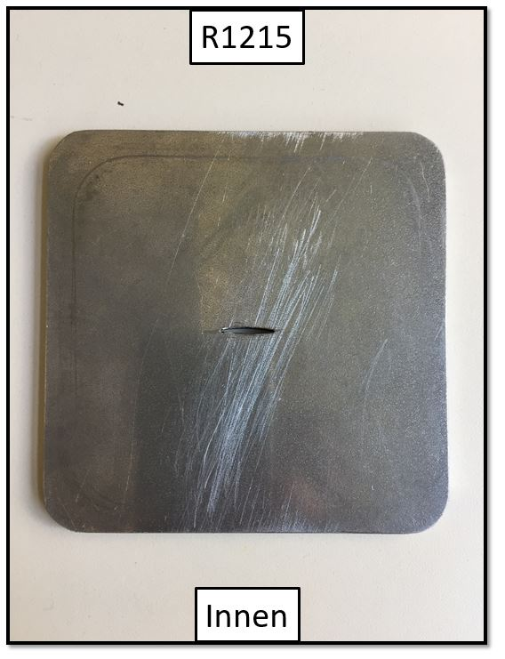

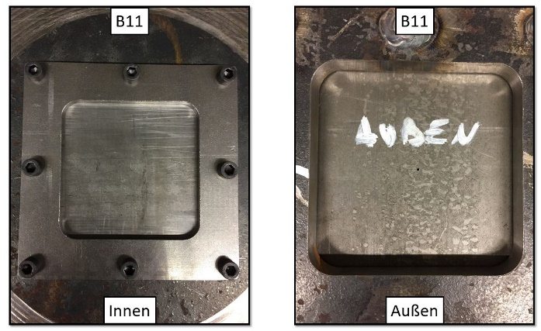

Aktuelle Neuentwicklung
Lecksuchmolche für Gasleitungen
Verschiedene Test zum akkustischen Verhalten von Gasleckagen in unserem Testrohr

Slide 35
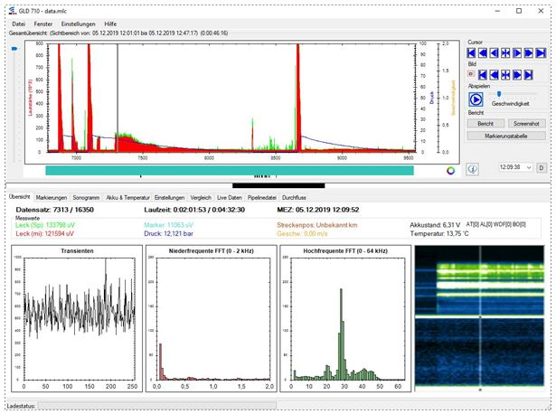

Aktuelle Neuentwicklung
Vergleich des “Flüssigkeitsmolches” mit dem Gas-Prototypen
GLD 202
Prototyp GLD 204

Slide 36


Aktuelle Neuentwicklung
Leckagen in Gasleitungen verursachen höherfrequente Signale als in Flüssigkeitsleitungen. Die Signalgeometrie ändert sich hingegen kaum.
Neue Filteralgorithmen mussten generiert werden. Ein gerader Frequenzgang bis in den gewünschten Bereich und dort eine steile Steigung zur Abschwächung möglicher Störungen konnte erreicht werden
The unique leakage frequency range
shifts from ~50 kHz to ~ 100 kHz

Slide 37


Aktuelle Neuentwicklung
Strömungssimulationen für die neuen Gasfahrgestelle
● Inwiefern beeinträchtigt ein gewisser Bypass die Funktion?
● Wieviel Bypass ist möglich?
● Wie hoch wären Kräfte und Geräusche des umströmenden Gases

Slide 38


Aktuelle Neuentwicklung
Aufgrund der Kompressibilität des Mediums musss ein zur Rohrwand abdichtendes Fahrgestell konstruiert werden.
Es müssen jedoch Schleif- und Laufgeräusche vermieden werden

Slide 39

Aktuelle Neuentwicklung
Zusätzlich wurde der Materialabrieb über lange Distanzen und bei hohen Geschwindigkeiten geprüft.
Getestete Materialien:
 | Abrieb | Geräusche | Abdichtung
NBR | 0 | - | +
PU | - | 0 | +
PU Foam | + | + | +

Slide 40



Aktuelle Neuentwicklung
Die vielversprechendste Lösung ist eine Fahrgestellvariante mit einem Schaumstoffmolch als Zugeinheit

Slide 41

Induktiver Molchmelder GLD 611
Notes:
Grundlegendes
2 Hallsensoren, zur Detektierung von magnetischen Molchen
Vermeidung von Fehlermeldung, z.B. durch Zugtrasse und Magnetfeld eines Zuges/Pumpstation
TÜV Zone 1 Zertifiziert
Sensor und Station

Slide 42

Induktiver Molchmelder GLD 611
Verlässliche Erkennung von passierenden Molchen
Zur externen Bestimmung der Molchposition
Direkte Verbindung zum Kontrollraum und SCADA-Systemen

Slide 43

Induktiver Molchmelder GLD 611
ATEX Zone 1 zertifiziert
Schutzklasse IP 68 (Wassertiefe bis ~50m)

Slide 44


Induktiver Molchmelder GLD 611
Felxible Montagemöglichkeiten
Automatische Überwachung der Betriebsparameter
Zuverlässige Kommunikation durch 4-20mA Stromschnittstelle
Speicherung der Messdaten für spätere Auswertung
Notes:
Sensor Flexibel anzubringen an einer Pipeline // Kunststofflagerschuhe - Spannband
Station im Schaltschrank als Bindeglied zum Scadasystem
Station schaltet Relais bei Detektion
Übertragung der Sensordaten moduliert über die Stromschnittstelle (0-1000uT Bereich wird auf dem Strombereich 6-20mA abgebildet)
Filterung der Sensordaten erfolgt in der Station – Zusätzliche Parametereinstellung erhöhen die Zuverlässigkeit
Detektionssignalisierung erfolgt bei einer Überschreitung eines Schwellwertes bezogen auf den Mittelwert (11s Arrays)
Als Sicherheit gibt es noch den Parameter der Zeitschwelle (falls ein Magnetfeld von außen einwirkt)
Temperatursensoren als Sicherheit
Buzzer zur Signalgebung

Slide 45



Induktiver Molchmelder GLD 611
Die Molche müssen für eine zuverlässige Detektion mit Magneten ausgerüstet werden.
Notes:
Sensor Flexibel anzubringen an einer Pipeline // Kunststofflagerschuhe - Spannband
Station im Schaltschrank als Bindeglied zum Scadasystem
Station schaltet Relais bei Detektion
Übertragung der Sensordaten moduliert über die Stromschnittstelle (0-1000uT Bereich wird auf dem Strombereich 6-20mA abgebildet)
Filterung der Sensordaten erfolgt in der Station – Zusätzliche Parametereinstellung erhöhen die Zuverlässigkeit
Detektionssignalisierung erfolgt bei einer Überschreitung eines Schwellwertes bezogen auf den Mittelwert (11s Arrays)
Als Sicherheit gibt es noch den Parameter der Zeitschwelle (falls ein Magnetfeld von außen einwirkt)
Temperatursensoren als Sicherheit
Buzzer zur Signalgebung

Slide 46

Vielen Dank für Ihre Aufmerksamkeit

